Slide 1

Giáo viên: Phạm Thị Thanh

Slide 2


Slide 3





Slide 4


Slide 5






2 giờ 5 phút x 3 = ?
6 giờ 15 phút
6 giờ 5 phút
3 phút 15 giây
2 giờ 6 phút
Notes:
Nhấn bánh mì để quay lại

Slide 7

1 phút 30 giây x 2
6 phút
2 phút
2 phút 30 giây
3 phút

Slide 8


Slide 9

10 phút 15 giây x 5
51 phút 15 giây
50 phút 15 giây
45 phút 30 giây
10 phút 5 giây

Slide 11


Slide 12


Slide 13


Slide 14
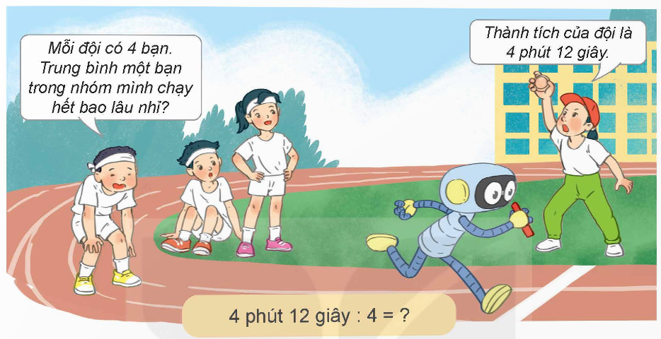


Slide 15


Slide 16


4 phút 12 giây : 4 = ?
12 giây
4 phút 12 giây
4 phút
4
0
1 phút
3 giây
0
Vậy: 4 phút 12 giây: 4 = 1 phút 3 giây

Slide 17


Cách thực hiện:
+ Đặt tính chia số đo thời gian tương tự như chia số tự nhiên.
+ Thực hiện phép chia từng số đo thời gian ở số bị chia cho số chia theo thứ tự từ trái sang phải.
+ Sau mỗi lượt chia, ta ghi số đo thời gian tương ứng vào bên cạnh kết quả.

Slide 18


Slide 19


a) 4 giờ 10 phút : 2
b) 20 phút 30 giây : 5
LÀM VIỆC CÁ NHÂN
LÀM VIỆC CÁ NHÂN

Slide 21
a) 4 giờ 10 phút : 2
4 giờ 10 phút
2
0
2 giờ
5 phút
10 phút
0
Vậy: 4 giờ 10 phút : 2 = 2 giờ 5 phút

Slide 22
b) 20 phút 30 giây : 5
20 phút 30 giây
5
0
4 phút
6 giây
30 giây
0
Vậy: 20 phút 30 giây : 5= 4 phút 6 giây

Slide 23
Mẫu: 6 giờ 30 phút : 5
6 giờ 30 phút
5
1 giờ = 60 phút
1 giờ 18 phút
90 phút
40
0
Vậy: 6 giờ 30 phút : 5 = 1 giờ 18 phút.
10 phút 40 giây : 8
5 giờ 20 phút : 4

Slide 24


Slide 26
10 phút 40 giây : 8
10 phút 40 giây
8
2 phút = 120 giây
1 phút
20 giây
160 giây
0
Vậy: 10 phút 40 giây : 8 = 1 phút 20 giây

Slide 27
5 giờ 20 phút : 4
5 giờ 20 phút
4
1 giờ = 60 phút
1 giờ
20 phút
80 phút
0
Vậy: 5 giờ 20 phút : 4= 1 giờ 20 phút

Slide 28

Phép chia số đo thời gian cho một số ở bài 2 có gì khác phép chia ở bài 1?

Slide 29

Sau mỗi lượt chia nếu số dư khác 0, ta chuyển đổi sang đơn vị hàng nhỏ hơn liền kề rồi tiếp tục chia

Slide 30
Một vệ tinh nhân tạo quay xung quanh Trái Đất 5 vòng hết 10 giờ 30 phút. Hỏi trung bình vệ tinh đó quay xinh quanh Trái Đất 1 vòng hết bao lâu?
2 giờ 6 phút
2 giờ 30 phút
2 giờ
Thảo luận nhóm đôi

Slide 32
10 giờ 30 phút
5
0
2 giờ
6 phút
30 phút
0
Vậy: Chọn A. 2 giờ 6 phút

Slide 33


Slide 34
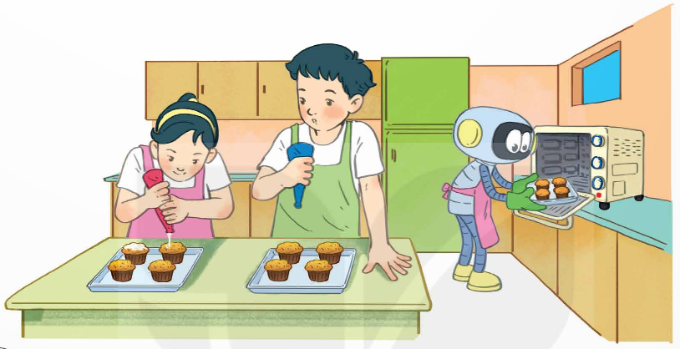
Rô–bốt nướng 3 mẻ bánh hết 46,5 phút. Hỏi trung bình mỗi mẻ bánh Rô-bốt nướng hết bao lâu?

Slide 35


Slide 37


Thời gian trung bình nướng mỗi mẻ bánh là:
46,5 : 3 = 15,5 (phút)
Đáp số: 15,5 phút.
15,5 phút = 15 phút 30 giây

Slide 38


